Slide 1



2021
基础框架2.1介绍
谢强 2021-02-01

Slide 2

目录 CONTENT
01
02
03
04
框架介绍
微服务结构
常用启动器
如何使用

Slide 3

01
基础框架介绍
基础框架定义项目的结构

Slide 4
基础框架介绍
mcps-base
mcps-frame
mcps-starter
通用类库， 提供工具类
框架类库， 提供第三方框架的封装
框架类库， 提供第三方框架的封装

Slide 5
mcps-base
基础实现类
安全工具类
基于Java的基础类，不依赖于微服务框架
加解密， RSA，AES等
线程工具类
文件工具类
线程，类加载
excel

Slide 6
mcps-frame
mcps-frame-core
mcps-frame-queue
实现一个微服务所需的核心类（dto, entiy，Service, Mapper, Controller）
队列
mcps-frame-cache
mcps-frame-persistence
缓存
持久层（JPA）

Slide 7
mcps-starter
开箱即用
通用实现
pom导入starter，即可集成相应的功能
统一的CRUD实现（jpa starter提供、权限（oauth starter 提交）
自动配置
功能封装
spring boot auto configuration
缓存， 队列

Slide 8
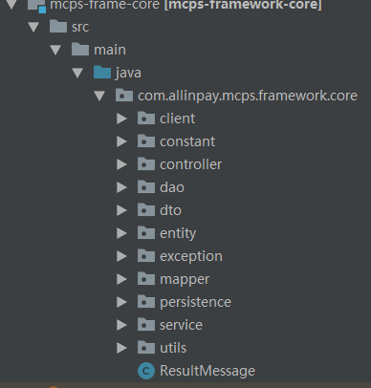
mcps-frame-core

Slide 9
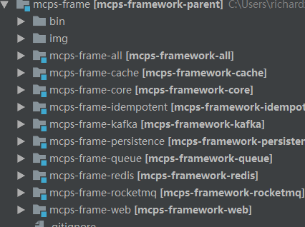
mcps-frame

Slide 10

02
微服务架构
基于spring技术栈的微服务

Slide 11
Spring Boot/Cloud
01
02
Spring Cloud
SpringBoot
此部分内容作为文字排版占位显示 （建议使用主题字体）
此部分内容作为文字排版占位显示 （建议使用主题字体）
微服务
自动配置
IOC
HTTP
Spring framework
SpringMVC
此部分内容作为文字排版占位显示 （建议使用主题字体）
03
04
此部分内容作为文字排版占位显示 （建议使用主题字体）

Slide 12
后台微服务架构
model定义
微服务定义：pom导入
微服务： Service
领域对象（DTO），服务接口定义（Service）
确定项目的功能需求，导入相应的starter
服务实现
生成项目骨架
client定义
微服务：Controller
微服务： DAO
通过mvn命令或copy模板项目
feign客户端接口定义（基于Controller）、
客户端接口定义（基于FeignClient）
服务接口
持久层

Slide 13
服务治理
注册/配置中心 nacos
配置文件指定nacos服务器地址（开发、测试、生产环境）
api网关
接入网关，提供验签、请求数据解密、流控等功能
k8s
部署环境
Spring Cloud
基于spring cloud的微服务

Slide 14

03
常用启动器
自动引入功能

Slide 15
常用Start
mcps-jpa-starter
01
02
mcps-doc-starter
此部分内容作为文字排版占位显示 （建议使用主题字体）
提供swagger封装 （API文档）
mcps-service-starter
06
03
mcps-oauth2-starter
微服务通用的starter引用 （log， doc等）
聚合服务的API接口权限控制 （基于token的权限）
mcps-quere-start
mcps-cache-starter
05
04
提供队列服务封装 （kafka， rocket， redis）
提供缓存服务封装（目前实现redis和guava的封装）

Slide 16

04
如何使用基础框架
利用框架快速建立项目

Slide 17
后台项目
快速建立模板项目
定义model与entity
mvc命令快速建立多模块项目 引入JPA starter默认实现了单表的CRUD，提供RSQL的动态查询功能
S
W
DTO: 领域对象， VO：显示对象， Entity： 数据库对象，对象间的转换通过mapper实现
T
O
T
定义Client
定义Service和Controller
继承BaseFeignClient, 实现http rpc调用
继承BaseClient， 实现服务接口调用
继承AbstractJpaService和AbstractController快速实现基本功能

Slide 18
聚合服务
标题文本预设
标题文本预设
聚合Client
标题文本预设
权限配置
注入基础服务提供的Feign Client来调用其功能（pom导入Client jar）
需要权限控制接口注解权限码（需引入oauth starter提供权限检查）
聚合服务
vo组织
聚合服务实现多个服务聚合调用，接口的权限配置
聚合服务对接管理界面，根据UI需求钉子VO （可能需要多个接口调用）

Slide 19
服务地址
nacos
http://172.16.3.33:18848/nacos
sential
http://172.16.3.33:6666
01
02
gateway
http://api.allinapycard.cn
spring boot admin
http://172.16.3.33:9999
03
04
swagger
http://172.16.3.33:8888/swgger-ui/
grafana
http://172.16.3.33:9999/grfaan
05
06

Slide 20
Q & A

Slide 21
谢谢欣赏

